Slide 1
Природный и попутный газ, их переработка. Коксохимическое производство

Slide 2
Природные источники углеводородов
Уголь
Нефть
Попутный нефтяной газ
Природный газ

Slide 3
Способы добычи природного газа и нефти

Slide 4
Природный газ
Топливо:
Высокая теплота сгорания
Экологично
Удобно добывать, транспортировать, сжигать
Состав:
СН4 – основа(до 95%)
С2Н6 – до 2,2%
Другие алканы;
СО2, N2, H2S
Используется без предварительного разделения
Свойства – соответствуют свойствам метана
Является сырьем:
Для получения водорода и сажи
Для производства ацетилена
Для получения галогенпроизводных
Для органического синтеза

Slide 5
Попутный газ
Состав – разнообразный
СН4 – 40%, С2Н6 – 20%, С3Н8 - 18%, С4Н10 – 0,2%,
С5, С6, С7 – 4,7%
СО2, N2, H2S
Особенности переработки – предварительное разделение
Свойства разнообразные
Пропан-бутановая смесь
Топливо
Распылитель аэрозолей
Бутан – уксусная кислота
Сырье для органического синтеза
«Газовый бензин»
Алканы: С5, С6, С7
Добавка к моторному топливу для улучшения его свойств
«Сухой газ»
Похож по составу и способу переработки на природный

Slide 6
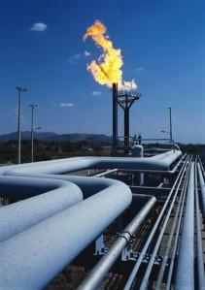
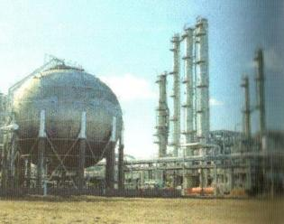
- энергетически выгодное топливо; - легкость воспламенения; - отсутствие золы и шлака при нагревании; - отсутствие дыма, - малое содержание оксида серы (IV),; - удобство и дешевизна транспортировки.
Преимущества газообразного топлива:

Slide 7
Важнейшие продукты, получаемые из природного газа и попутного нефтяного газа
Полиэтилен
Этиловый спирт
Ацетилен
Природные
горючие
газы
Водород
Аммиак
Растворители
Синтетический каучук
Пластмассы
Соли аммония
Азотная кислота
Карбамид
Синтез - газ
Сероводород
сера
Серная кислота
Кислородсодержащие
вещества
Гелий

Slide 8
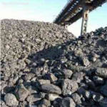
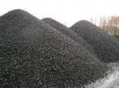
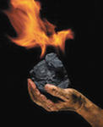

Slide 9
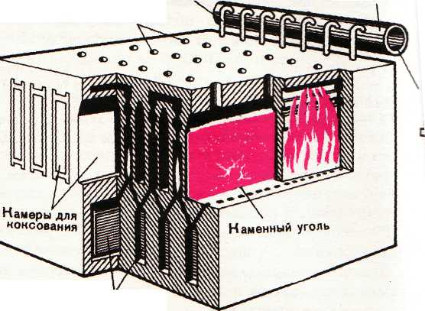
Коксование угля (пиролиз). Схема коксовой печи
Трубы для выхода
летучих продуктов
Загрузочные отверстия
Газосборник
Продукты конденсата
Камеры для коксования угля
Каменный уголь
t= 900 – 1050 ۫C,
без доступа воздуха
Регенераторы
для нагревания
газа и воздуха
Сырье

Slide 10
Каменный уголь
1000 С; 14 – 16 часов
Кокс (твердый)
Доменный процесс
Прямой коксовй газ
(охлаждение)
Обратный коксовый газ
(Отопление коксовых печей)
Жидкие продукты
(отстаивание)
Каменноугольная
смола
Надсмольная
вода
Бензол и
его производные
(органический синтез)
Аммиак
Производство азотной кислоты, минеральных удобрений

Slide 11
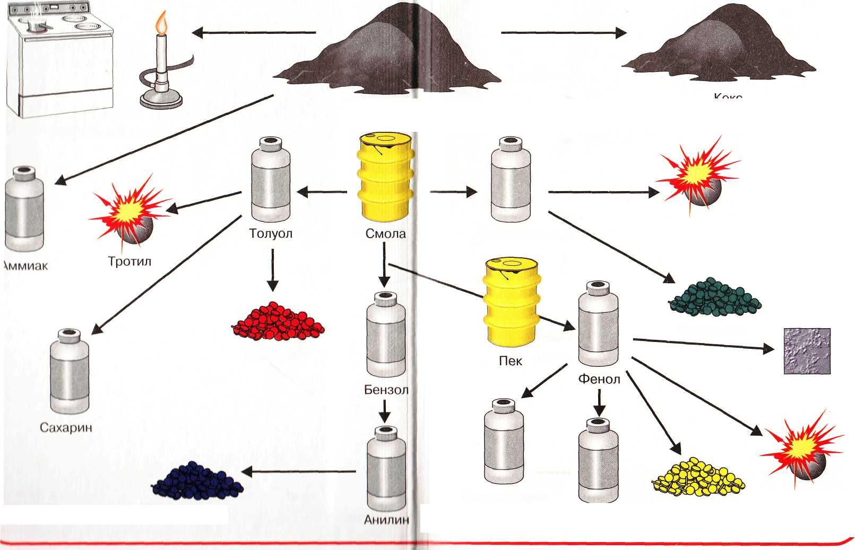
Продукты переработки каменного угля
Каменный уголь
Кокс
Светильный газ
Толуол
Тринитронафталин
Каменноугольная
смола
Нафталин
Аммиак
Тротил
Красители
Пек
Фенол
Бензол
Пластмассы
Сахарин
Пикриновая
кислота
Красители
Анилин
Салициловые
препараты
Фенацетин
Красители

Slide 12
Домашнее задание
Задача:
Хватит ли 200 мл 70% раствора азотной кислоты(ρ= 1,4 г/мл) для получения тринитротолуола из толуола – сырца, содержащего 20% инертных примесей?
СН3
NO2
СН3
+
+
3HNO3
NO2
3H2O
NO2

